Slide 1
NOMBRE DE LA COMPAÑIA
Servicios de fuerza laboral para trabajadores desplazados
SEMINARIO DE RESPUESTA RÁPIDA DE WIOA
FECHA
Notes:
-Por favor incluir la fecha
-Incluya el nombre de la compañía

Slide 2
Nombre del Presentador de
AJC
Título del Presentador
CHICAGO COOK WORKFORCE PARTNERSHIP / NOMBRE DE LA AGENCIA
Notes:
-Incluye tu nombre y titulo
-Incluye el nombre de tu agencia

Slide 3
Acerca del Partnership
The Partnership es la organización sin fines de lucro que actúa como entidad coordinadora de uno de los sistemas públicos de desarrollo laboral más grandes del país. Como administrador designado de los fondos federales para el desarrollo de la fuerza laboral en la Ciudad de Chicago y el Condado de Cook, The Partnership gestiona una red de aproximadamente 70 organizaciones comunitarias, incluyendo Centros de Empleo Americanos y Centros de Carrera, que brindan servicios a jóvenes y adultos. También supervisamos un portafolio diverso de iniciativas laborales financiadas por el sector corporativo y filantrópico, aprovechando recursos no federales para el desarrollo de la fuerza laboral. Para más información, visita: https://chicookworks.org/
Centrándose en el mercado laboral de la región, The Partnership ofrece capacitación, servicios empresariales, orientación profesional y análisis de datos en las siguientes industrias de alto crecimiento y alta demanda:
Negocios y Servicios Profesionales
Cuidado de Salud
Comercio Minorista, Gastronomía y Hotelera
Información Tecnológica
Manufactura
Transportación, Distribución, y Logística
Construcción
Notes:
- No necesita cambios

Slide 4
Partnership Visión y Misión
Visión
Cada persona tiene la oportunidad de construir una carrera; cada empresa cuenta con el talento necesario para crecer y competir en una economía global.
Misión
Impulsamos una red dinámica de socios en el desarrollo de la fuerza laboral, dedicada a generar oportunidades y fomentar el crecimiento económico. Guiados por un sólido sentido de responsabilidad fiduciaria y colaboración estratégica, gestionamos una red que diseña soluciones innovadoras para responder a las necesidades cambiantes de las empresas, mientras preparamos a las personas no solo para empleos, sino para carreras prósperas y con propósito.
Notes:
- No necesita cambios

Slide 5






Partnership Descripción general de la red
Datos y Análisis
Sector Estratégicos
Ofertas de trabajo
Reclutamiento
Evaluación de Candidatos
Mejoramiento de Empleados
Trayectoria
Profesionales
Canal de talentos
Entrenamiento Profesional
Plan de Empleo Individual
Entrenamiento
Búsqueda de Empleo
Solicitante de empleo
Empleador
Proveedor de entrenamiento
Equipo de servicios empresariales
Chicago Cook Workforce Partnership
Entrenador de Carrera
Notes:
- No necesita cambios

Slide 6
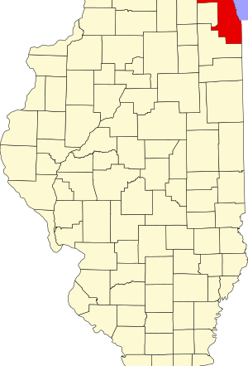
Mercado laboral de la región
Negocios y Servicios Profesionales
Cuidado de Salud
Comercio Minorista, Gastronomía, y Hostelería
Información Tecnológica
Manufactura
Transportación, Distribución, y Logística
Construcción
This Photo by Unknown
Author is licensed under CC BY-SA
Notes:
- No necesita cambios

Slide 7
¿Qué es un trabajador desplazado?
Servicios de respuesta
rápida
Proporciona información y recursos disponibles y programación para los trabajadores desplazados de WIOA, administrados bajo el sistema de fuerza laboral pública del Condado de Cook: Área de innovación de la fuerza laboral local 7 (LWIA) o "The Partnership".
Para apoyar a los trabajadores afectados que enfrentan un despido laboral sin culpa propia, con servicios de empleo, programas y recursos que los prepararán y apoyarán en sus esfuerzos de reempleo, incluida la oportunidad de capacitarse / reentrenarse en el sector y la demanda formación ocupacional.
Han recibido aviso de despido, han sido despedidos, debido al cierre de la empresa o reorganización que resulta en una reducción de la fuerza o despido masivo.
Los servicios de respuesta rápida se ponen en acción al recibir el aviso de advertencia (WARN).
La financiación de trabajadores desplazados de WIOA sirve a estos trabajadores afectados por despido en su transición de empleo a través de programas y servicios de desarrollo de la fuerza laboral.
Notes:
- No necesita cambios

Slide 8
¿Qué es WIOA?
Ley de Oportunidades e Innovación de la Fuerza Laboral – WIOA (siglas en ingles)
Los programas y servicios de trabajadores despedidos para trabajadores desplazados se ponen a disposición a través de fondos federales del Departamento de Trabajo de los EE. UU.
WIOA financia el sistema de fuerza laboral pública en todo Estados Unidos a través del sistema American Job Center (Centro Americano de Empleos, AJC ).
Los fondos de WIOA brindan asistencia de preparación para el reempleo, asistencia / asistencia para la colocación laboral y la oportunidad de capacitación ocupacional que conduce a un mejor logro de habilidades y comercialización de la fuerza laboral.
¡SIN COSTO PARA USTED! Programa financiado por los impuestos.
Notes:
- No necesita cambios

Slide 9
Comience a través de WIOA
¿Cómo puede ayudar WIOA y su próximo paso?
El programa de trabajadores desplazados de WIOA proporciona servicios y recursos profesionales, preparación para la fuerza laboral y servicios de capacitación para trabajadores despedidos a través del sistema American Job Center y el sistema público de fuerza laboral.
En el condado de Cook: el sistema de fuerza laboral pública consta Centros Americanos de Empleos ubicados en la ciudad de Chicago y en el suburbio del condado de Cook, junto con una red de organizaciones expertas de desarrollo de la fuerza laboral que se encuentran regionalmente en toda el área de Chicago.
Llame al Centro de empleo estadounidense más conveniente y cercano y regístrese para una sesión de Orientación para trabajadores desplazados (que se realiza semanalmente, varía según el centro) o solicite servicios en línea en ChiCookWorks.org de bajo de “Conéctese con un Centro Americano de Empleos.” Traiga la carta de separación de su empresa que valida su despido y otros documentos requeridos.
Notes:
- No necesita cambios

Slide 10
Éxito profesional a través de WIOA
Preparación de entrevistas simuladas
Contratar los primeros programas de incentivos de capacitación en el trabajo (OJT)
Equipos de servicios comerciales que hacen conexiones con empleadores y empleos
Empleo y éxito profesional
Recursos profesionales y talleres
Servicios de búsqueda de empleo
Servicios de colocación laboral
Acceso a los datos del mercado laboral
Entrenamiento profesional uno a uno
Plan de empleo individual y objetivos
Capacitar en el sector de demanda Ocupaciones impulsadas
Centros de recursos que pueden servir como su oficina de trabajo.
Uso de computadoras, Internet, impresoras y más, sin costo.
Talleres de preparación laboral y Asistencia profesional para redactar currículos
Talleres de redes sociales
Asesor profesional y asistencia en la búsqueda de empleo
Oportunidades de entrenamiento ocupacional
* Asistencia sanitaria * Información Tecnológica
* Manufacturación
*Transportación
* Hospitalidad
* Servicios comerciales y profesionales
*Construcción
Notes:
- No necesita cambios

Slide 11
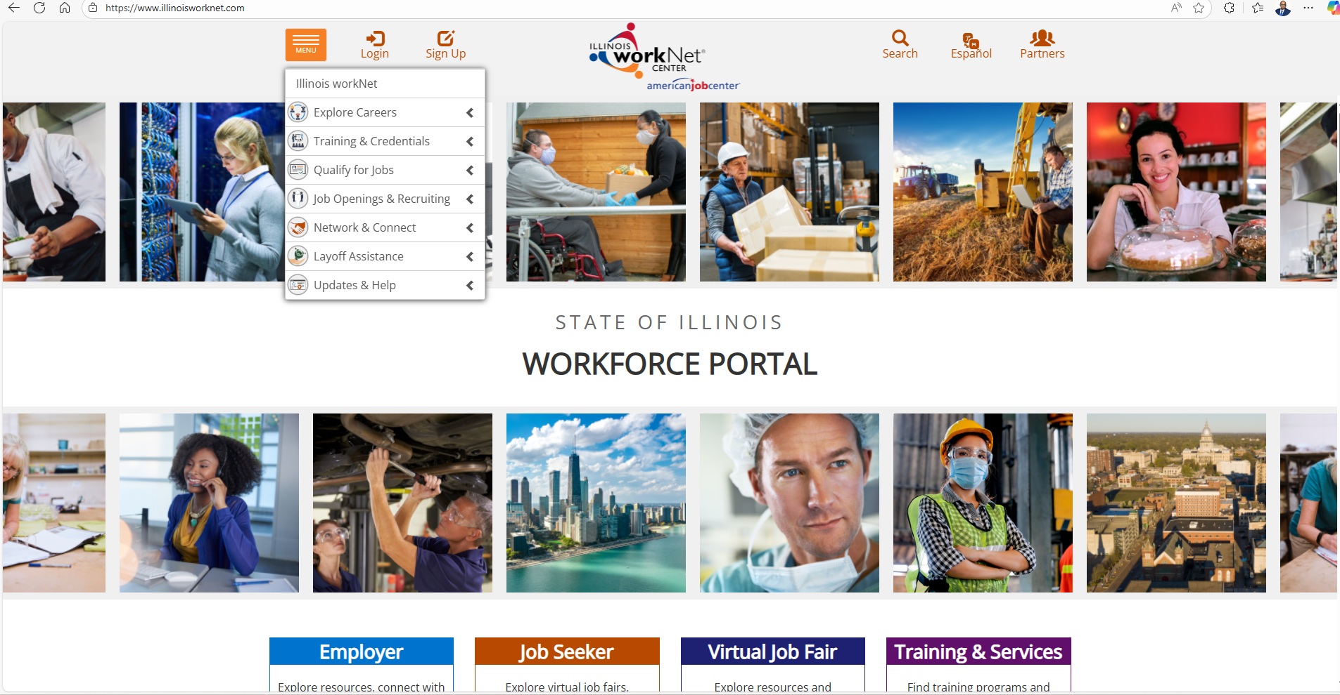
Illinoisworknet.com
Notes:
- No necesita cambios

Slide 12
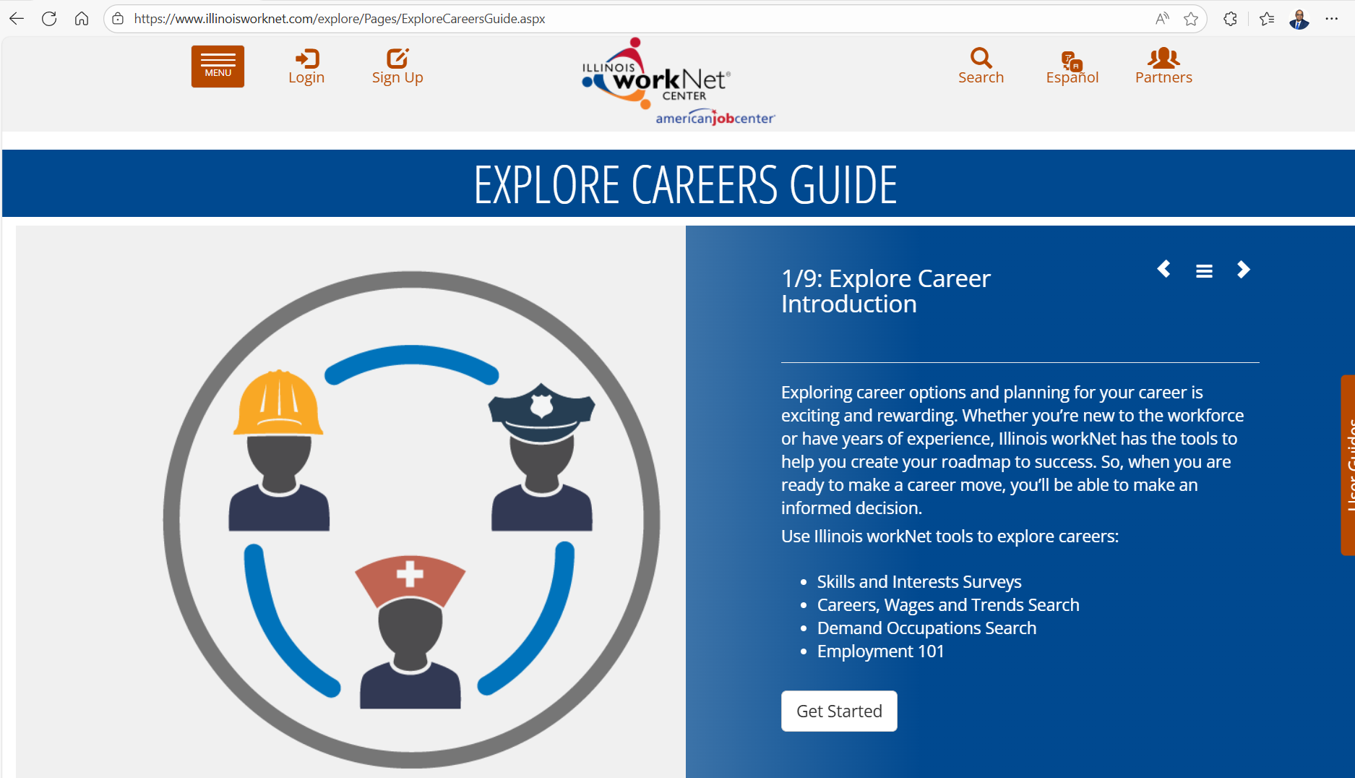
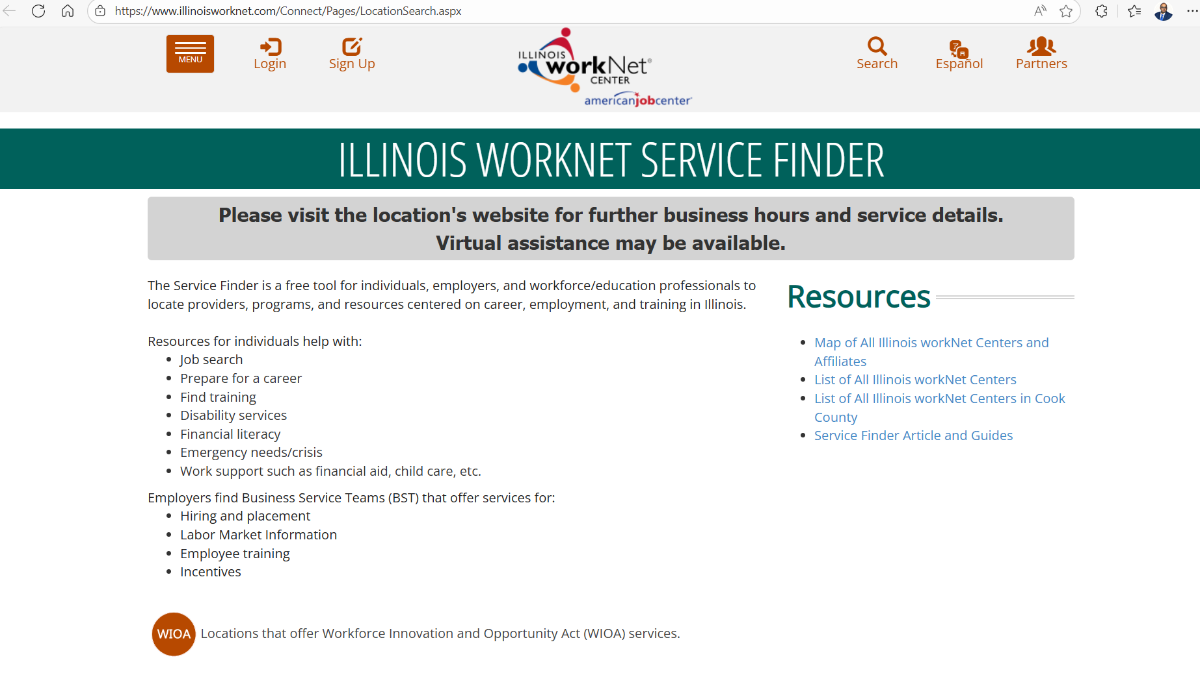
Illinoisworknet.com
Illinoisworknet.com es un sitio web de desarrollo de fuerza laboral informativo en línea las 24 horas, los 7 días de la semana, que ayuda a las personas a planificar y avanzar en su búsqueda de empleo y carreras. También puede indicarle la pagina web para búsqueda de Seguro de Salud del Estado de IL u otros servicios de apoyo.
Busque un Centro de Empleo Americano del Condado de Cook más cercano a usted. Puede filtrar / restringir su búsqueda por Código postal, Condado, Búsqueda de palabras clave: Servicios de trabajadores despedidos
Notes:
- No necesita cambios

Slide 13
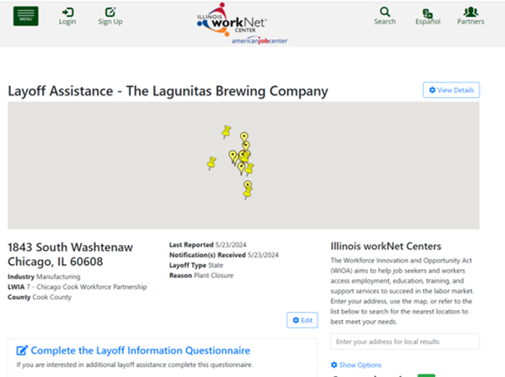

Illinoisworknet.com
Página de despido específica de la empresa
This Photo by Unknown Author is licensed under CC BY-NC
Notes:
- Anadir el código QR de la página específica del a compañía (tamaño 2.54 x 2.54)
- Anadir la imagen de la página específica del a compañía (tamaño 4.7 x 6.3)

Slide 14
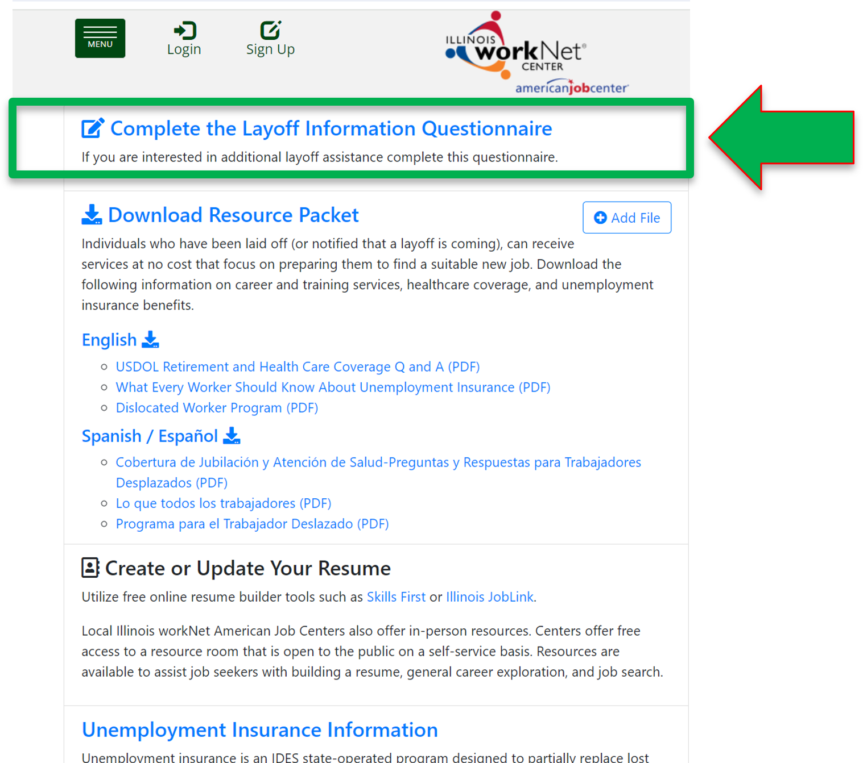
Illinoisworknet.com
Cuestionario de información sobre despidos
https://layoffs.illinoisworknet.com/EMPLOYER/questionnaire
This Photo by Unknown Author is licensed under CC BY-NC
Notes:
-Anadir el código QR del cuestionario específico para la página de la compañía (tamaño 2.54 x 2.54)
-Anadir el vínculo (link) del cuestionario específico para la página de la compañía

Slide 15
Preguntas?
Muchas Gracias.
Notes:
No necesita cambios

